Slide 1

GIÁO ÁN THI TAY NGHỀ VÒNG 2
GIÁO ÁN
Chủ đề: THẾ GIỚI THỰC VẬT
Chủ đề nhánh 3: Một số cây lương thực
Hoạt động: Khám phá khoa học
Đề tài: Trò chuyện về một số cây lương thực
Lớp: Ghép chồi 2
Thời gian: 30 – 35 phút
Ngày dạy: 27/01/2026
Người dạy: H Kôn Mlô

Slide 2

HOẠT ĐỘNG 1:
ỔN ĐỊNH TRÒ CHUYỆN

Slide 3


*
Nghe âm thanh đoán tên bài hát

Slide 4

* HOẠT ĐỘNG 2 :
TRÒ CHUYỆN VỀ MỘT SỐ CÂY LƯƠNG THỰC

Slide 5
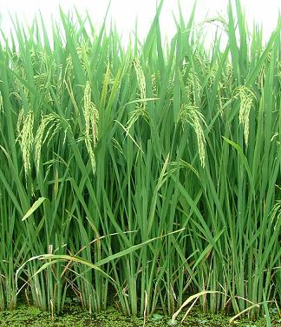
CÂY LÚA

Slide 6
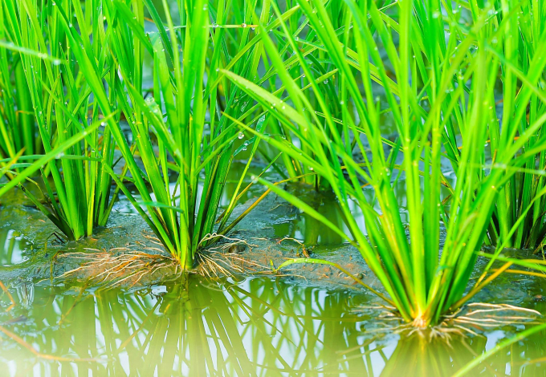

Slide 7
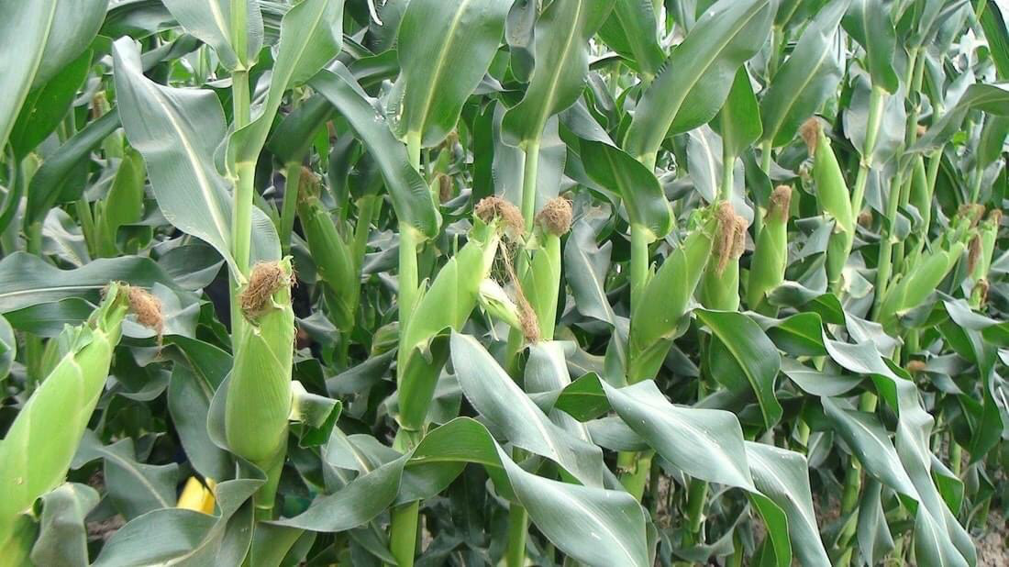
CÂY NGÔ

Slide 8
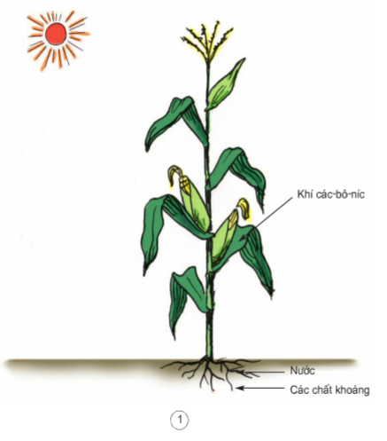

Slide 9
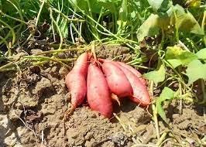
CÂY Khoai lang

Slide 10
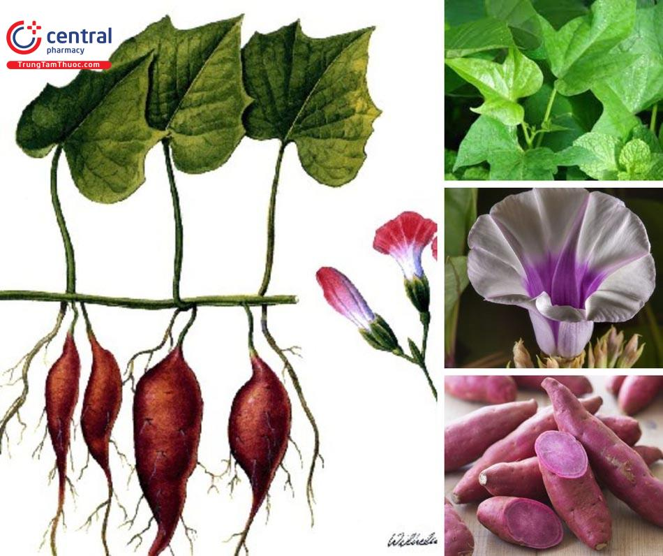

Slide 12
* SO SÁNH

Slide 13
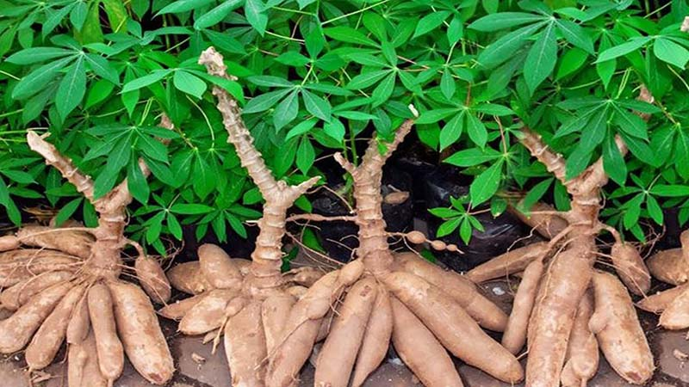
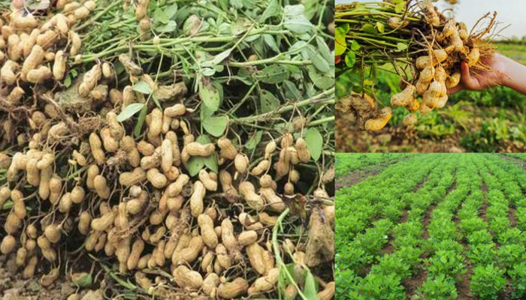
* Mở rộng

Slide 14
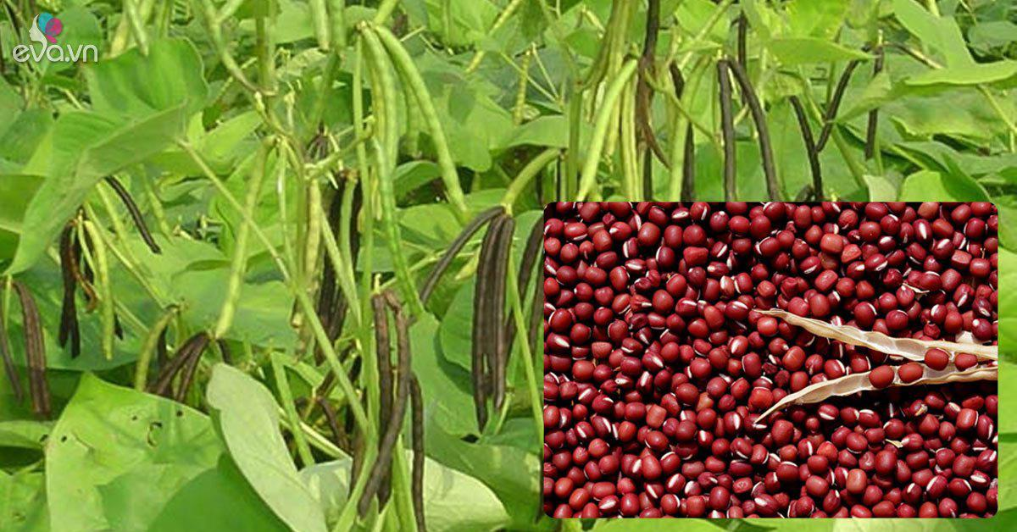
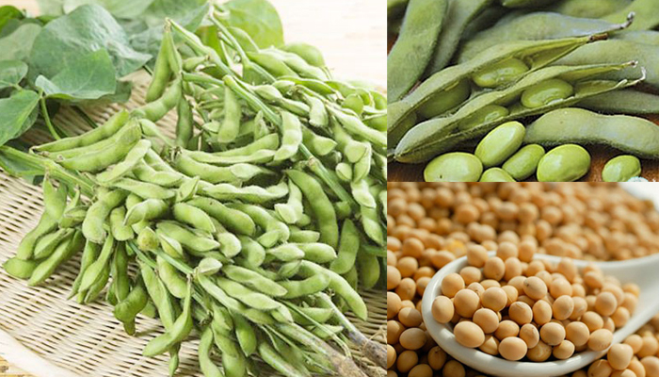

Slide 15

* HOẠT ĐỘNG 3: TRÒ CHƠI
TÔ MÀU TRANH

Slide 16
BÀI HỌC ĐẾN ĐÂY LÀ KẾT THÚC

